Slide 1


Slide 2

Git é um sistema de controle de versões distribuído, usado principalmente no desenvolvimento de software, mas pode ser usado para registrar o histórico de edições de qualquer tipo de arquivo.
O Git foi inicialmente projetado e desenvolvido por Linus Torvalds para o desenvolvimento do kernel Linux, mas foi adotado por muitos outros projetos.
Tendo uma arquitetura distribuída, o Git é um exemplo de DVCS (portanto, Sistema de Controle de Versão Distribuído). Em vez de ter apenas um único local para o histórico completo da versão do software, como é comum em sistemas de controle de versão outrora populares como CVS ou SVN, no Git, a cópia de trabalho de todo desenvolvedor do código também é um repositório que pode conter o histórico completo de todas as alterações.

Slide 3
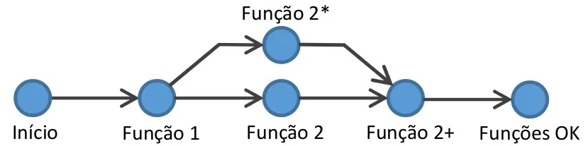
O Git tem a funcionalidade, desempenho, segurança e flexibilidade que a maioria das equipes e desenvolvedores individuais precisa. Nas comparações lado a lado com a maioria das outras alternativas, muitas equipes acham que o Git é muito favorável.

Slide 4
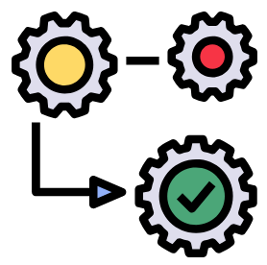
Desempenho
Fazer o commit de novas alterações, branches, mesclagem e comparação de versões anteriores – tudo é otimizado para desempenho. Os algoritmos implementados no Git aproveitam o conhecimento profundo sobre atributos comuns de árvores de arquivos de código-fonte reais, como costumam ser modificados ao longo do tempo e quais são os padrões de acesso.

Slide 5

Segurança
O Git foi projetado com a integridade do código-fonte gerenciado como uma prioridade. O conteúdo dos arquivos, bem como os verdadeiros relacionamentos entre arquivos e diretórios, versões, tags e commits, todos esses objetos no repositório do Git são protegidos com um algoritmo de hash de criptografia seguro chamado SHA1. Isso protege o código e o histórico de alterações contra alterações acidentais e maliciosas e garante que o histórico tenha rastreabilidade total.

Slide 6

Flexibilidade
Um dos principais objetivos de design do Git é a flexibilidade. O Git é flexível em vários aspectos: suporte a vários tipos de fluxos de trabalho de desenvolvimento não lineares, em eficiência em projetos pequenos e grandes e em compatibilidade com muitos sistemas e protocolos existentes.
O Git foi projetado para tratar os branches e tags como cidadãos de primeira classe (ao contrário do SVN) e operações que afetam branches e tags (como mesclagem ou reversão) também são armazenadas como parte do histórico de alterações.

Slide 7



O que é um repositório?
Um diretório ou espaço de armazenamento onde seus projetos podem residir. Pode ser local para uma pasta em seu computador ou pode ser um espaço de armazenamento no GitHub ou outro host online. Você pode manter arquivos de código, arquivos de texto, arquivos de imagem, você escolhe, dentro de um repositório.
Há dois tipos de repositório
1. Repositório remoto
2. Repositório local

Slide 8
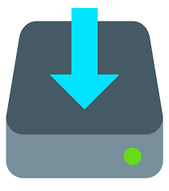

Instalação do Git
A partir do seu shell, instale o Git usando apt-get
$ sudo apt-get update && $ sudo apt-get -y install git
$ git --version
Pacotes do Git estão disponíveis via yum e dnf:
$ sudo dnf -y update && sudo dnf -y install git
ou
$ sudo yum -y update && sudo yum -y install git
$ git --version

Slide 9

Instalando Git no Windows
Baixe o instalador mais recente do Git for Windows.
https://github.com/git-for-windows/git/releases/latest
Quando você tiver iniciado o instalador com sucesso, vai ver a tela do assistente de configuração do Git. Siga os avisos Next e Finish para concluir a instalação. As opções padrão são bastante sensíveis para a maioria dos usuários.
Abra um prompt de comando (ou Git Bash se durante a instalação você optou por não usar o Git do Prompt de Comando do Windows).

Slide 10


Sua Identidade no Git
A primeira coisa que você deve fazer ao instalar Git é configurar seu nome de usuário e endereço de e-mail. Isto é importante porque cada commit usa esta informação, e ela é carimbada de forma imutável nos commits que você começa a criar:
$ git config --global user.name "Fulano de Tal"
$ git config --global user.email "fulano-detal@gmail.com"
Configurando editor de texto
$ git config --global core.editor "vim"
$ git config --global merge.tool "vimdiff"
Verificando as configurações
$ git config --list
Abre o editor configurado
$ git config --globa -e

Slide 11
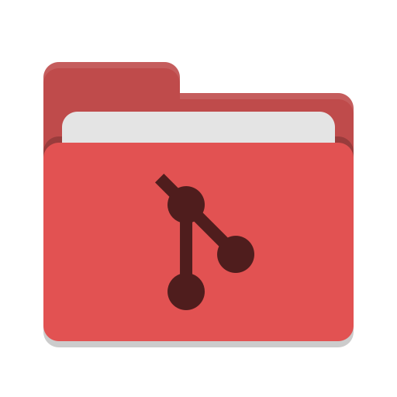




git init
Criando repositório
.git
add origin
Sincronizando Repositório
status
push
add
pull
Fazendo mudanças
commit
Desenvolvimento paralelo
branch
merge
rebase

Slide 12


Inicializando um Repositório - [ $ git init ]
Working Directory
Para você começar a monitorar um projeto existente com Git, você deve ir para o diretório desse projeto. Se você nunca fez isso, use o comando a seguir, que terá uma pequena diferença dependendo do sistema em que está executando:
$ mkdir ~/repositório && cd ~/repositório
Crie seu repositório
$ git init
Isso cria um novo subdiretório chamado .git que contém todos os arquivos necessários de seu repositório – um esqueleto de repositório Git. Neste ponto, nada em seu projeto é monitorado ainda.

Slide 13

Mudanças na Staging Area - [ $ git add ]
$ git add arquivo.txt, diretorio/, . (ponto), -A (menos a), ou * (asterísco), atualiza o índice utilizando o conteúdo atual encontrado na árvore de trabalho para preparar o conteúdo para o próximo commit.
Adiciona o arquivo.txt na área de espera (staging area).
$ git add arquivo.txt
Adiciona a pasta/ na área de espera (staging area).
$ git add pasta/
(*, -A e .) --> adiciona todos arquivos do diretório de trabalho na área de espera (staging area).
$ git add *
$ git add -A
$ git add .
Staging Area

Slide 14

Verificando as Mudanças - [ $ git status ]
O comando git status exibe as condições do diretório de trabalho e da área de espera
$ git status
Verifica mudanças no diretório de trabalho, que ainda não foram para a área de espera
$ git diff
Verifica mudanças que foram para área de espera
$ git diff --staged
Se você quiser remover um arquivo da área de espera:
$ git reset HEAD caminho/do/arquivo
Se você quiser limpar todo o staging, vá para o diretório raiz do repositório e use o comando:
$ git reset HEAD *

